Slide 1
防狗狗偷吃装置
佐佐木沢翔
5142029027

Slide 2
创作灵感
在网上经常能看到被狗狗捣乱（乘主人不在偷吃东西，etc）烦恼的事例
我家也养了两只泰迪犬，也会偷吃东西，就算盖了罩子也会把罩子掀起来
为了防止偷吃对狗狗和其主人的肉体上以及精神上的伤害，决定制作一个防偷吃的装置

Slide 3
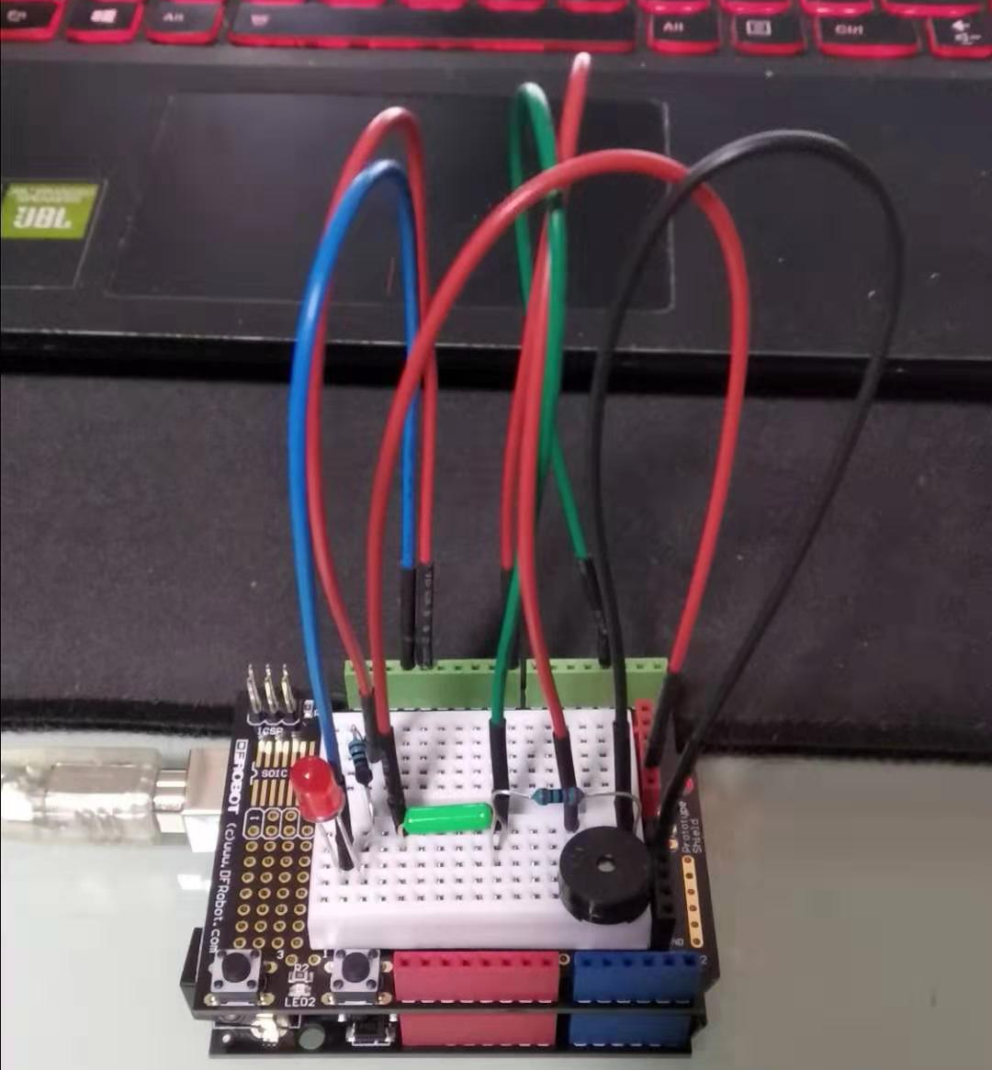
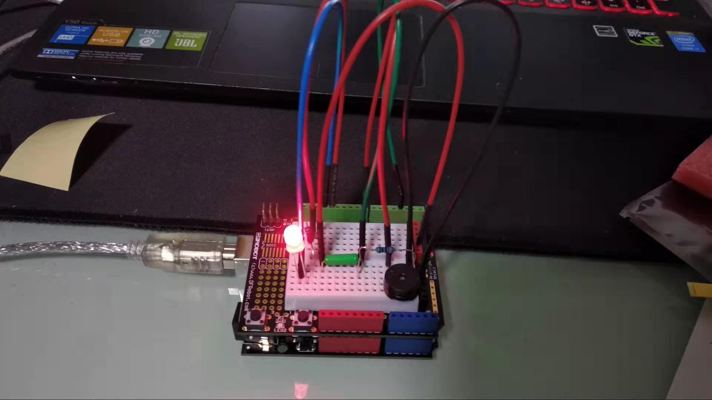
设计说明
在罩子的内部设置了一个倾斜开关，在有震动的情况下，会通过蜂鸣器发出声音，并亮起红灯。同时会与processing互动，通知主人。
蜂鸣器的声音可以吓到准备偷吃的狗狗，并逐渐让他形成“偷吃=吓人的声音”的条件反射，进一步预防未来的偷吃行为。
⚡
⚡
⚡

Slide 4
使用材料
主板x1
扩展板+面包板x1
LED灯x1
蜂鸣器x1
220欧电阻x2
倾斜开关x1
跳线（公公头）x6

Slide 5
视频地址
链接：https://pan.baidu.com/s/1x8FwweQdciCv4chp8uLk3g
提取码：h7nx

Slide 6
THANKS FOR WATCHING

